Slide 1
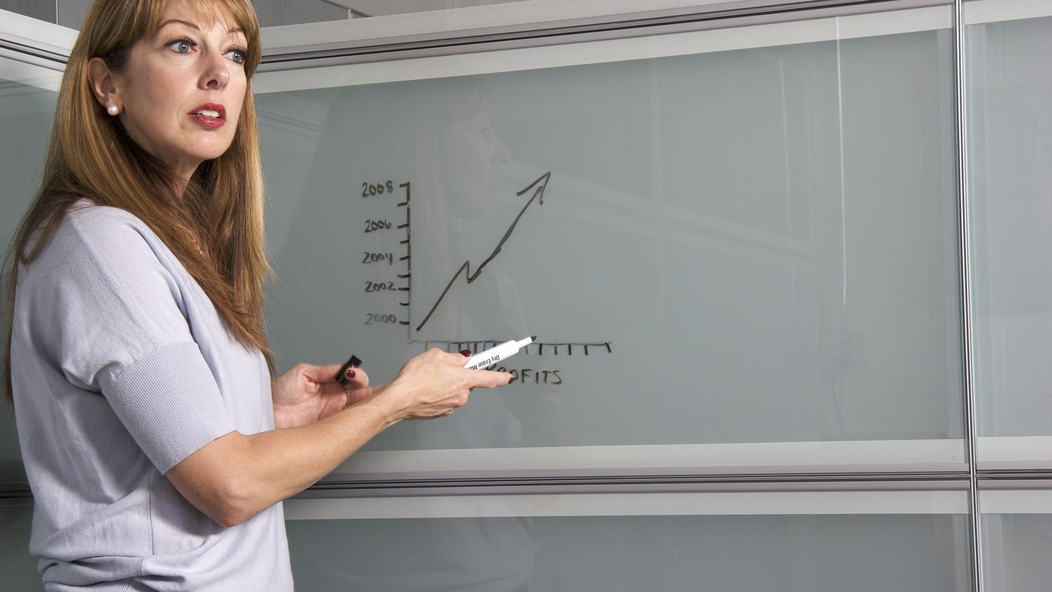
Август 2026 г.
Тема: Особенности организации образовательного процесса при изучении учебного предмета «Математика» в 2026/2027 учебном году
Форма проведения: инструктивно-методическое совещание
Место проведения: ГУО «СШ № 18 г.Барановичи»

Slide 2
Ноябрь 2026 г.
Тема: «Современные подходы к организации контрольно-оценочной деятельности учителя математики»
Форма проведения: семинар-практикум
Место проведения:
ГУО «Средняя школа № 19 г.Барановичи»

Slide 3
Январь 2027 г.
Тема: «Методические аспекты подготовки учащихся к итоговой аттестации по математике»
Форма проведения: методический трансфер
Место проведения:
ГУО «Средняя школа № 21 г.Барановичи»

Slide 4
Март 2027 г.
Тема: «Проектирование современного урока»
Форма проведения: методический интенсив
Место проведения:
ГУМУ «Учебно-методический кабинет г.Барановичи»

Slide 5


